Slide 1
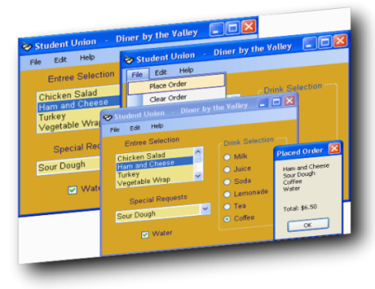
Windows Form
‹#›

Slide 2
Nội Dung
Graphical User Interface (GUI)
Event Driven Programming
Ứng dụng Windows Form dùng C#
Khuôn mẫu của ứng dụng Windows Form chuẩn
Cách tạo ứng dụng Windows Form trong VS 2005
Tạo ứng dụng Form
Chỉnh sửa form
Thêm component vào form
Viết phần xử lý cơ bản
‹#›

Slide 3
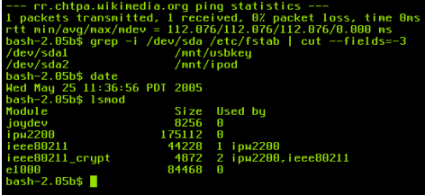
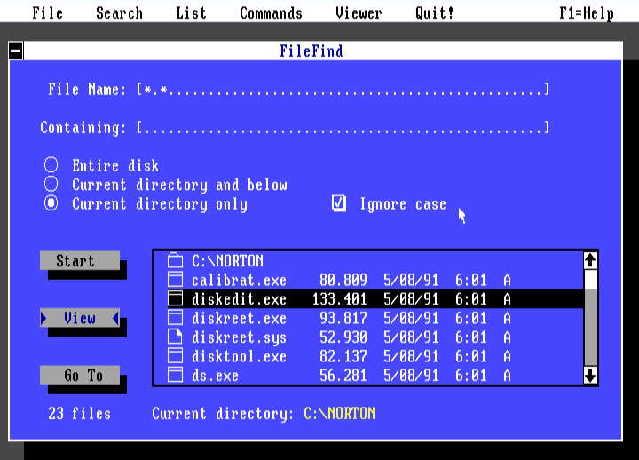
GUI
Command line interface: CLI
Text user interface: TUI
Tương tác qua keyboard
Thực thi tuần tự
GUI dựa trên text
Mức độ tương tác cao hơn
‹#›

Slide 4
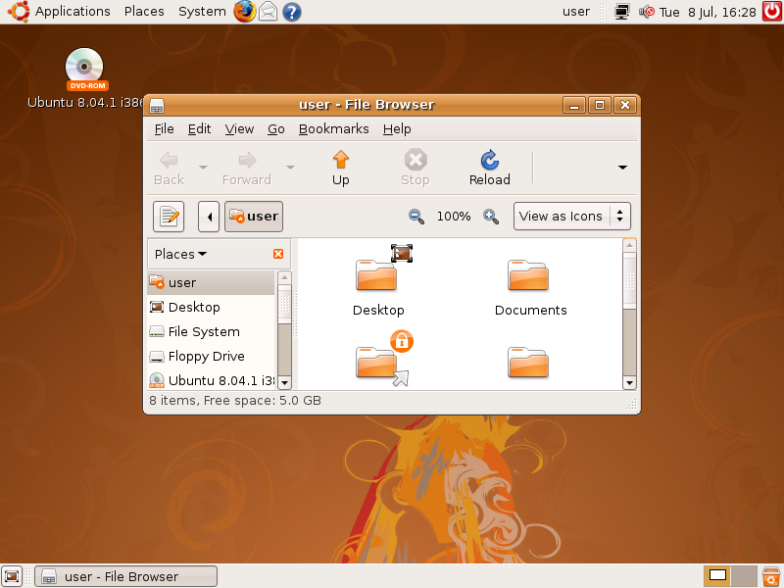
GUI
Graphical User Interface: GUI
Tương tác qua giao diện đồ họa độ phân giải cao
Đa số các hệ OS hiện đại đều dùng GUI
Cho phép user dễ dàng thao tác
‹#›

Slide 5
GUIs
Chương trình hiện đại đều dùng GUI
Graphical: text, window, menu, button…
User: người sử dụng chương trình
Interface: cách tương tác chương trình
Thành phần đồ họa điển hình
Window: một vùng bên trong màn hình chính
Menu: liệt kê những chức năng
Button: nút lệnh cho phép click vào
TextBox: cho phép user nhập dữ liệu text
‹#›

Slide 6
GUI Application
Windows Form là nền tảng GUI cho ứng dụng desktop
(Ngược với Web Form ứng dụng cho Web)
Single Document Interface (SDI)
Multiple Document Interface (MDI)
Các namespace chứa các lớp hỗ trợ GUI trong .NET
System.Windows.Forms:
Chứa GUI components/controls và form
System.Drawing:
Chức năng liên quan đến tô vẽ cho thành phần GUI
Cung cấp chức năng truy cập đến GDI+ cơ bản
‹#›

Slide 7
Event- Driven Programming
Cách truyền thống
Event-Driven Programming
Các đối tượng có thể kích hoạt sự kiện và các đối tượng khác phản ứng với những sự kiện đó
Việc kế tiếp xảy ra phụ thuộc vào sự kiện kế tiếp
Luồng chương trình được điều kiển bở sự tương tác User-Computer
Danh sách các lệnh thực thi tuần tự
Việc kế tiếp xảy ra chính là lệnh tiếp theo trong danh sách
Chương trình được thực thi bởi máy tính
‹#›

Slide 8



Event-Driven Programming
Chương trình GUI thường dùng Event-Drive Programming
Chương trình chờ cho event xuất hiện và xử lý
Ví dụ sự kiện:
Firing an event: khi đối tượng khởi tạo sự kiện
Listener: đối tượng chờ cho sự kiện xuất hiện
Event handler: phương thức phản ứng lại sự kiện
‹#›

Slide 9
Event-Driven Programming
Trong C#, Event-Driven Programming được thực thi bởi event (xem slide Delegate & Event)
Event E
Thông báo
subscribe
publish
B
A
Đăng ký event E
C
Handler B cho E
A phát sinh event E
Delegate cho E
Handler C cho E
‹#›

Slide 10
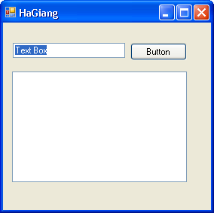
Event-Driven Programming
Minh họa xử lý trong form
Click
User nhập text vào texbox -> click Button để add chuỗi nhập vào listbox
invoke
Lấy dữ liệu từ textbox
Add vào listbox
Button đưa ra sự kiện click
Form có event handler cho click của button
‹#›

Slide 11
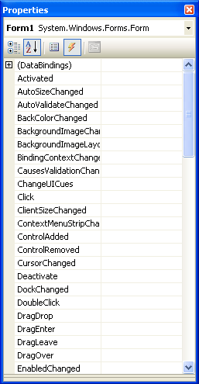
Event-Driven Programming
Event
GUI-based events
Mouse move
Mouse click
Mouse double-click
Key press
Button click
Menu selection
Change in focus
Window activation
…
Danh sách event cho Form
‹#›

Slide 12
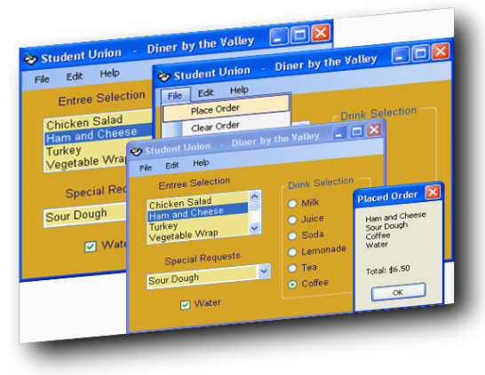
Windows Forms Application
‹#›

Slide 13
Windows Form App
Sử dụng GUI làm nền tảng
Event-driven programming cho các đối tượng trên form
Ứng dụng dựa trên một “form” chứa các thành phần
Menu
Toolbar
StatusBar
TextBox, Label, Button…
Lớp cơ sở cho các form của ứng dụng là Form
System.Windows.Forms. Form
Namespace
Class
‹#›

Slide 14
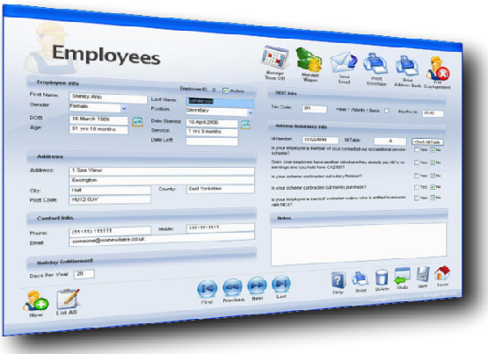
Minh họa WinForm App
‹#›

Slide 15
GUI Components/Controls
Components/controls được tổ chức vào các lớp thừa kế, cho phép dễ dàng chia sẻ các thuộc tính
Mỗi component/control định nghĩa các
Thuộc tính
Phương thức
Sự kiện
Cách dễ nhất là sử dụng VS .NET Toolbox để thêm control và component vào form
‹#›

Slide 16
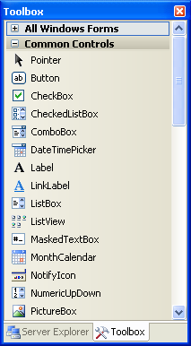
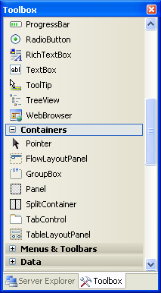
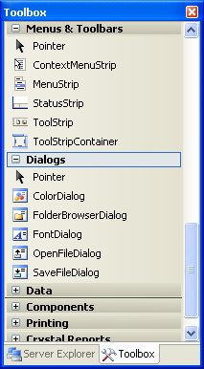
Components and Controls cho Windows Form
Toolbox của Visual Studio .NET
‹#›

Slide 17
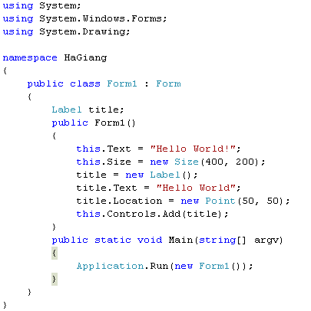
UD WinForm đơn giản
Form1.cs
Lớp Form cơ sở
Control kiểu Label
Thiết kế form & control
Add control vào form
Chạy ứng dụng với Form1 làm form chính
‹#›

Slide 18
Các bước tạo UD WinForm cơ bản
Tạo lớp kế thừa từ lớp Form cơ sở
Bổ sung các control vào form
Thêm các label, menu, button, textbox…
Thiết kế layout cho form (bố trí control)
Hiệu chỉnh kích thước, trình bày, giao diện cho
form
Control chứa trong form
Viết các xử lý cho các control trên form và các xử lý khác
Hiển thị Form
Thông qua lớp Application gọi phương thức Run
Nên sử dụng IDE hỗ trợ thiết kế GUI!
‹#›

Slide 19
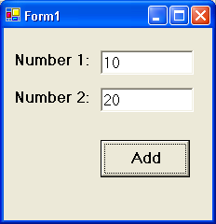
Form và control
Tất cả các thành phần trên form đều là đối tượng
Các control là những lớp của FCL
System.Windows.Forms.Label
System.Windows.Forms.TextBox
System.Windows.Forms.Button
…
Các control là instance của các
lớp trên.
object
object
object
object
object
object
‹#›

Slide 20
Các thuộc tính của Form
Property | Description | Default
Name | Tên của form sử dụng trong project | Form1,Form2…
AcceptButton | Thiết lập button là click khi user nhấn Enter
CancelButton | Thiết lập button là click khi user nhấn Esc
ControlBox | Hiển thị control box trong caption bar | True
FormBorderStyle | Biên của form: none, single, 3D, sizable | Sizable
StartPosition | Xác định vị trí xuất hiện của form trên màn hình | WindowsDefaultLocation
Text | Nội dung hiển thị trên title bar | Form1, Form2, Form3
Font | Font cho form và mặc định cho các control
Method | Description
Close | Đóng form và free resource
Hide | ẩn form
Show | Hiển thị form đang ẩn
Event | Description
Load | Xuất hiện trước khi form show
‹#›

Slide 21
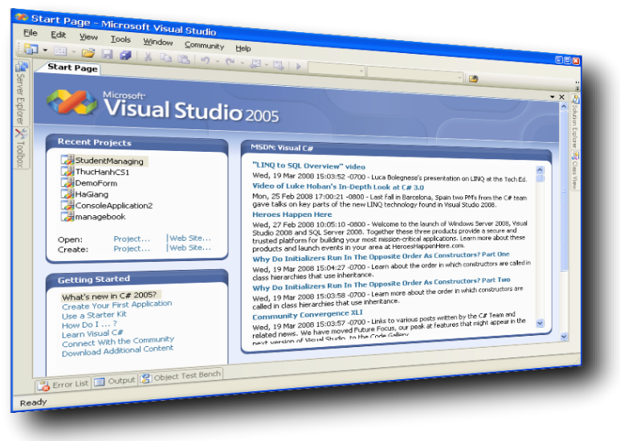
Minh họa tạo ứng dụng Windows Form từ Visual Studio .NET
‹#›

Slide 22

Tạo WinForm App từ VS. NET
Cơ chế xử lý sự kiện code behind
Hỗ trợ WYSISYG cho GUI design
Nhanh chóng & dễ dàng tạo UD Windows Form
‹#›

Slide 23
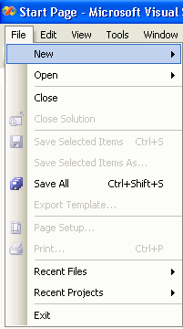
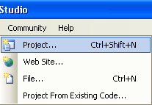
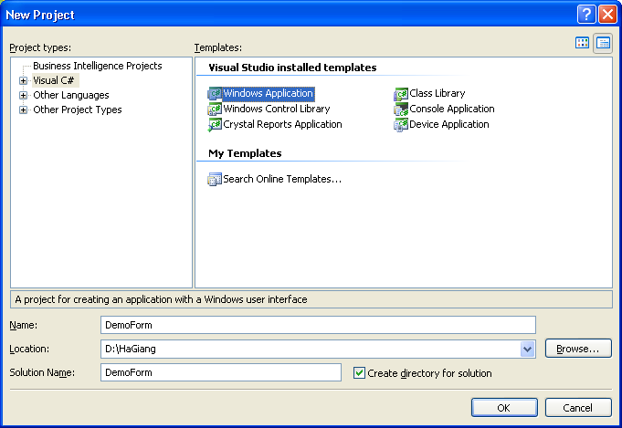
Tạo WinForm App từ VS. NET
Tạo project: Windows App
‹#›

Slide 24
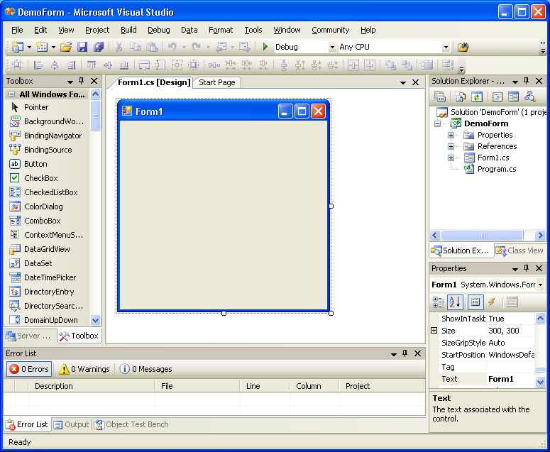
Tạo WinForm App từ VS. NET
Windows App do
VS.NET khởi tạo
2
1
3
1: form ứng dụng
2: control toolbox
3: Solution Explorer
4: Form properties
4
‹#›

Slide 25
Tạo WinForm App từ VS. NET
Màn hình thiết kế Form, cho phép người lập trình kéo thả những control vào trong form
Tất cả những code được tạo tự động dựa trên sự thao tác thiết kế form của user
Rút ngắn nhiều thời gian cho việc thao tác giao diện form
Tính năng trực quan WYSIWYG
Có được ứng dụng form mặc dù chưa viết code!
‹#›

Slide 26
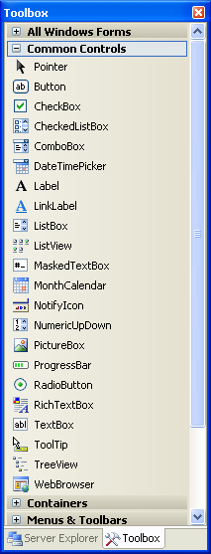
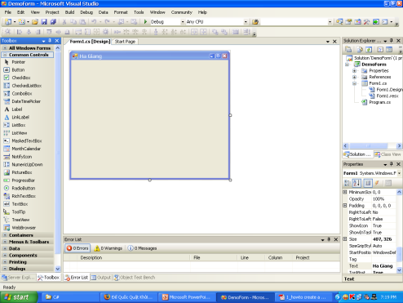
Toolbox
Toolbox
Kéo thả control lên form
Code được phát sinh tự động
‹#›

Slide 27
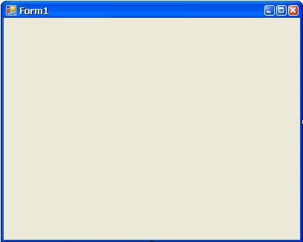
Giao diện thiết kế form
Chưa có control
Form chính của ứng dụng
‹#›

Slide 28
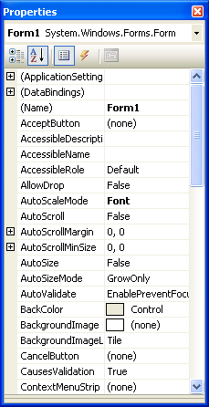
Cửa sổ properties
Cửa sổ properties của form
‹#›

Slide 29
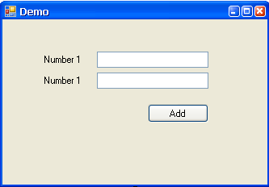
Thêm control vào form
Kéo thả control vào form
‹#›

Slide 30
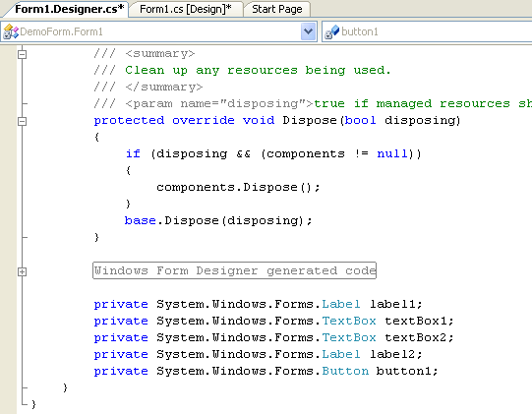
Code của phần design
Phần code thiết kế Form1 được tạo tự động
Form1.Designer.cs
Chứa code khởi tạo control
Khai báo các đối tượng control trên Form1
‹#›

Slide 31
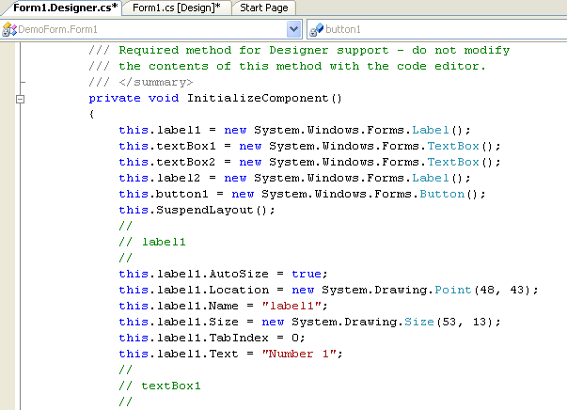
Code của phần design
InitializeComponent
Tạo đối tượng
Lần lượt khai báo các thuộc tính cho các control
‹#›

Slide 32
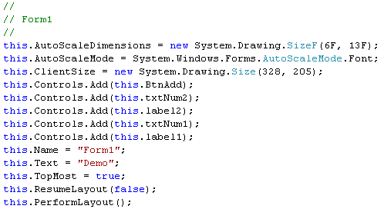
Code của phần design
InitializeComponent
Đưa các control vào danh sách control của Form1
‹#›

Slide 33
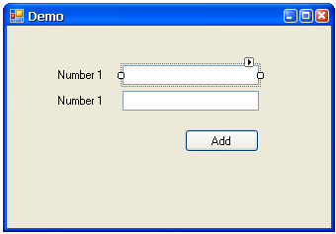
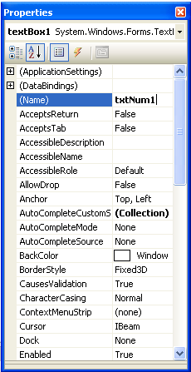
Sửa thuộc tính của control
Đổi tên thành txtNum1
Thay đổi các giá trị qua cửa sổ properties -> VS tự cập nhật code
‹#›

Slide 34
Phần xử lý
Khi click vào Add -> cộng 2 giá trị và xuất kết quả
Thực hiện
Button Add cung cấp sự kiện click
Form sẽ được cảnh báo khi Add được click
Form sẽ lấy dữ liệu từ 2 textbox và cộng -> kết quả
Cơ chế event
Button đưa ra sự kiện click: đối tượng publish
Form quan tâm đến sự kiện click của button, Form có sẽ phần xử lý ngay khi button click.
Phần xử lý của form gọi là Event Handler
Form đóng vai trò là lớp subscribe
‹#›

Slide 35
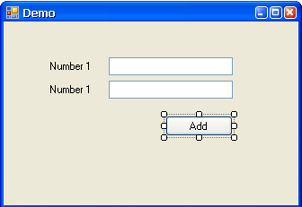
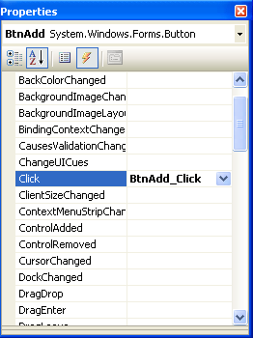
Khai báo event handler
Kích đúp vào button Add trên màn hình thiết kế cho phép tạo event handler cho sự kiện này.
event
DClick
Cửa sổ quản lý event của BtnAdd
‹#›

Slide 36
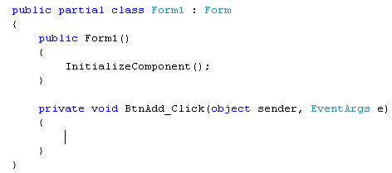
Khai báo event handler
Event handler cho button Add
Cùng signature method với System.EventHandler
‹#›

Slide 37
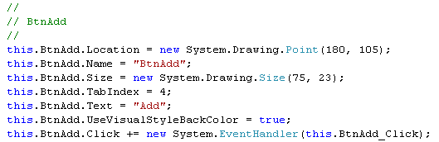
Khai báo event handler
InitializeComponent
Sự kiện click
Trình xử lý được gọi khi event xảy ra
Delegate chuẩn cho event handler
‹#›

Slide 38
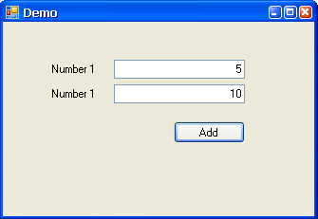
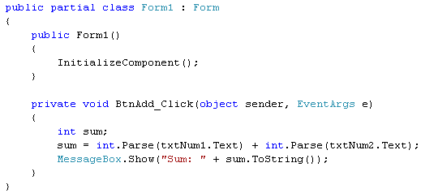
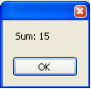
Viết phần xử lý
Phần xử lý của Form1 khi button click
Lấy giá trị của 2 textbox, cộng kết quả và xuất ra MeesageBox
‹#›

Slide 39
Phương thức của lớp Form
Các hành động có thể thực hiện trên form
Activate: cho form nhận focus
Close: đóng và giải phóng resource
Hide: ẩn form
Refresh: làm mới lại
Show: cho form show ra màn hình (modeless) và activate
ShowDialog: hiển thị dạng modal
‹#›

Slide 40
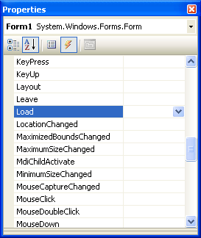
Event của Form
Tạo xử lý cho event
Trong cửa sổ properties
Chọn biểu tượng event
Kích đúp vào tên event
Event thường dùng
Load: xuất hiện trước khi form xuất hiện lần đầu tiên
Closing: xuất hiện khi form đang chuẩn bị đóng
Closed: xuất hiện khi form đã đóng
Resize: xuất hiện sau khi user resize form
Click: xuất hiện khi user click lên nền form
KeyPress: xuất hiện khi form có focus và user nhấn phím
Tên event
Trình xử lý nếu có
‹#›

Slide 41
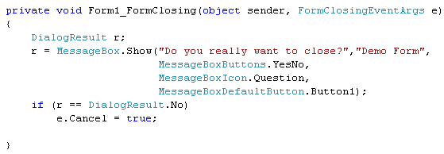
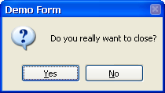
Event của Form
Ví dụ chương trình sẽ hỏi user xác nhận trước khi đóng ứng dụng.
Kích đúp vào item FormClosing trong cửa sổ event
Hàm Form1_FormClosing được tạo và gắn với sự kiện FormClosing
Viết code cho event handler Form1_FormClosing
this.FormClosing += new FormClosingEventHandler( this.Form1_FormClosing );
‹#›

Slide 42
Kiểm tra dữ liệu nhập
Với vd tính tổng hai số, nếu user nhập vào chuỗi thì chương trình sẽ lỗi!
Khắc phục:
Cảnh báo user nhập không đúng dạng
Xóa những ký tự không hợp lệ đó
Sử dụng control ErrorProvider để cảnh báo lỗi khi user nhập không đúng
Trong Design View: kéo ErrorProvider từ ToolBox/Component vào form
Chặn xử lý sự kiện TextChanged khi user nhập liệu vào textbox
Nếu nhập sai thiết lập lỗi cho control ErrorProvider cảnh báo!
‹#›

Slide 43
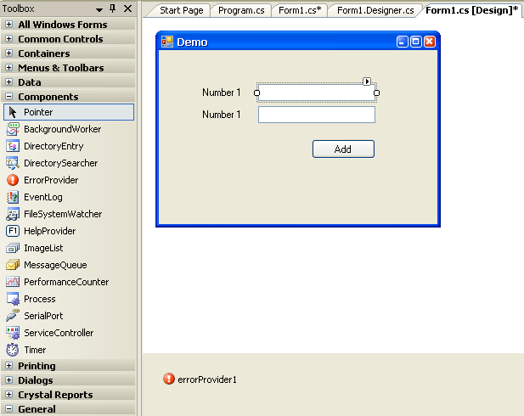
Bổ sung ErrorProvider
Kéo thả ErrorProvider vào design view
‹#›

Slide 44
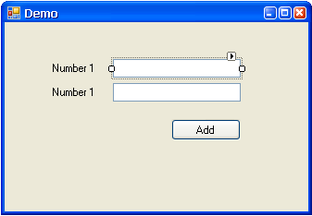
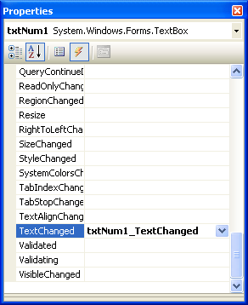
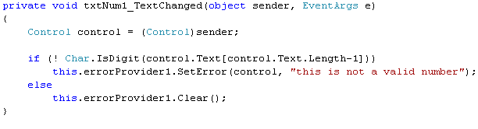
Xử lý sự kiện TextChanged của textBox
Phần kiểm tra
‹#›

Slide 45
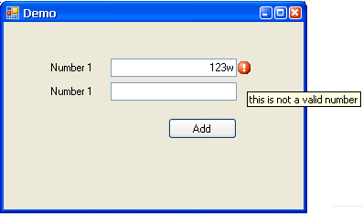
ErrorProvider cảnh báo
Icon hiển thị lỗi
Di chuyển chuột vào icon, tooltip xuất hiện
‹#›

Slide 46
Hiện form (Showing Forms)
Mọi form đều có thể hiển thị một trong hai cách. Cách thứ nhất, hiện form dạng modeless:
void button_Click(object sender, EventArgs e) { Form form = new Form();
form.Show();
// hiện form dạng modeless
}
Cách thứ 2, hiện form dạng modal:
void button_Click(object sender, EventArgs e) { Form form = new Form();
form.ShowDialog();
// hiện form dạng modal
}
Hiện form dạng modeless: là hiện form mà không tạo bất cứ liên hệ nào với form đang hoạt động. Nghĩa là có thể đóng form mở nó ra, chuyển nó ra phía sau form mở nó.
Hiện dạng modal: là không chuyển điều khiển cho chương trình đến khi đóng form.
‹#›

Slide 47
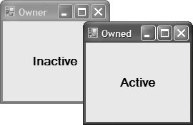
Sở hữu và bị sở hữu Form
Khi ShowDialog một form mới, thì form đang hoạt động và form mới sẽ có quan hệ sở hữu. Lúc này, form đang hoạt động là form sở hữu còn form mới là form bị sở hữu. Khi đó, form bị sở hữu luôn nằm trên form sở hữu nó
‹#›

Slide 48
Sở hữu và bị sở hữu Form
Các tính năng của quan hệ sở hữu:
Form sở hữu không thể phóng to, thu nhỏ, hay di chuyển.
Form bị sở hữu khóa chuột, phím không cho form sở hữu nó dùng.
Form sở hữu bị thu nhỏ khi form bị sở hữu thu nhỏ.
Chỉ có form bị sở hữu có thể được đóng.
Nếu cả hai form bị thu nhỏ thì khi người dùng ấn Alt+Tab chuyển tới form bị sở hữu thì cả hai form hiện lên và form bị sở hữu được hoạt động.
‹#›

Slide 49
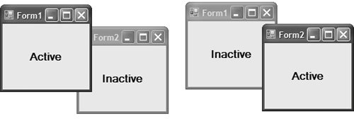
Sở hữu và bị sở hữu Form
Không giống như phương tức ShowDialog, phương thức Show không tạo quan hệ sở hữu. Nghĩa là các form đều có thể là form hoạt động.

Slide 50
Sở hữu và bị sở hữu Form
Có thể tạo quan hệ sở hữu ở dạng modelless:
void button_Click(object sender, EventArgs e)
{ Form form = new Form();
form.Owner = this; // tạo quan hệ owner-owned form.Show();
}
Hoặc
void button_Click(object sender, EventArgs e)
{ Form form = new Form();
form.Show(this); // tạo quan hệ owner-owned
}
‹#›

Slide 51
Sở hữu và bị sở hữu Form
Tương tự cho trường hợp modal:
void button_Click(object sender, EventArgs e)
{ Form form = new Form();
// tạo quan hệ owner-owned
// form.Owner = this;
form.ShowDialog(this);
}
Có thể lấy danh sách các form được sở hữu thông qua thuộc tính OwnedForms:
void button_Click(object sender, EventArgs e)
{ Form form = new Form();
form.Owner = this;
form.Show();
foreach( Form ownedForm in this.OwnedForms )
{ MessageBox.Show(ownedForm.Text); }
}
‹#›

Slide 52
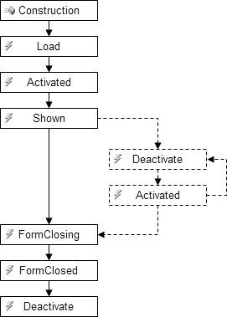
Vòng đời của Form (Form Lifetime)
Vòng đời của form thể hiện qua dãy các sự kiện sau:
‹#›

Slide 53
Vòng đời của Form (Form Lifetime)
Form Opening
Một form bắt đầu khởi động khi phương thức khởi tạo được thực hiện, nó gọi phương thức InitializeComponent để khởi tạo các đối tượng con.
InitializeComponent được trình sinh mã tạo ra, vì vậy không nên thêm mã vào trong phương thức này. Nếu muốn thêm các điều khiển khác, có thể thực hiện trong phương thức khởi tạo sau khi gọi phương thức InitializeComponent:
public Form1() {
InitializeComponent();
// thêm một điều khiển dạng Button
Button anotherButton = new Button(); this.Controls.Add(anotherButton);
// thay đổi thuộc tính, chưa biết lúc thiết kế this.Text = DateTime.Now.ToString();}
‹#›

Slide 54
Vòng đời của Form (Form Lifetime)
Form Opening: Khi gọi phương thức Show hoặc ShowDialog, form mới và các điều khiển con được hiển thị. Chú ý trước khi hiện form lên màn hình thì sự kiện Load sẽ được kích hoạt:
// Form1.cs
partial class Form1 : Form {
...
void Form1_Load(object sender, EventArgs e) {
MessageBox.Show('Đang nạp Form1!');
}
}
// Form1.Designer.cs
partial class Form1 {
...
void InitializeComponent() {
...
this.Load += this.Form1_Load;
...
} }
‹#›

Slide 55
Vòng đời của Form (Form Lifetime)
Sự kiện Load rất hữu ích khi muốn khởi tạo sau cùng trước khi form hiện lên.
Khi form được nạp lần đầu, nó trở thành form hoạt động, nó được hiện lên trên và được nhận phím. Đây là thời điểm sự kiện Activated kích hoạt:
// Form1.cs
partial class Form1 : Form {
...
void Form1_Activated(object sender, EventArgs e) { MessageBox.Show("Form1 activated!"); }}
// Form1.Designer.cs
partial class Form1 {
...
void InitializeComponent() {
...
this.Activated += this.Form1_Activated;
... }}
‹#›

Slide 56
Vòng đời của Form (Form Lifetime)
Sau khi hoạt động, form đã mở hoàn toàn cuối cùng sự kiện Shown được kích hoạt:
// Form1.cs
partial class Form1 : Form {
...
void Form1_Shown(object sender, EventArgs e) { MessageBox.Show("Form1 shown!");
}}
// Form1.Designer.cs
partial class Form1 {
...
void InitializeComponent() {
...
this.Shown += this.Form1_Shown;
...
}
}
‹#›

Slide 57
Vòng đời của Form (Form Lifetime)
Form Deactivation và Reactivation
Khi người dùng chuyển ra khỏi ứng dụng, ví dụ ấn phím Alt+Tab, form sẽ ở trạng thái không hoạt động và kích hoạt sự kiện Deactivate.
Thường dùng sự kiện này để dừng các hoạt động mà không thể tiếp tục khi không có người dùng, ví dụ trò chơi
// Form1.cs
partial class Form1 : Form {
...
void Form1_Deactivate(object sender, EventArgs e) { this.game.Pause(); }}
// Form1.Designer.cs
partial class Form1 {
...
void InitializeComponent() {
...
this.Deactivate += this.Form1_Deactivate;
... }}
‹#›

Slide 58
Vòng đời của Form (Form Lifetime)
Form Deactivation và Reactivation
Khi người dùng quay lại ứng dụng, sự kiện Activated lại được kích hoạt, cho phép bạn tiếp tục các hoạt động mà bạn đã dừng khi form ở trạng thái không hoạt động:
// Form1.cs
partial class Form1 : Form {
...
void Form1_Activated(object sender, EventArgs e) {
this.game.Resume();
}
}
Ta có thể cho hiện hoặc ẩn Form thông qua thuộc tính Visible hoặc là phương thức Show, Hide:
void hideButton_Click(object sender, EventArgs e) { this.Hide(); // Đặt thuộc tính Visible gián tiếp this.Visible = false; // Đặt thuộc tính Visible trực tiếp
}
‹#›

Slide 59
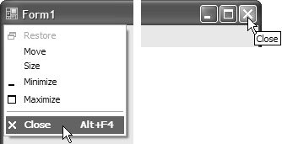

Vòng đời của Form (Form Lifetime)
Chuẩn bị đóng Form (Form Closing)
Khi không dùng ứng dụng nữa, người dùng có thể đóng theo các cách như: File| Close, Alt+F4, hoặc nút đóng.
‹#›

Slide 60
Vòng đời của Form (Form Lifetime)
Chuẩn bị đóng Form (Form Closing)
Khi đó phương thức Close của form được gọi. Trước khi đóng Form thì sự kiện FormClosing được kích hoạt, lúc này form chưa bị đóng. Ví dụ hỏi người dùng khi đóng form nếu chọn No thì không đóng form.
void Form1_FormClosing(object sender, FormClosingEventArgs e) {
DialogResult result = MessageBox.Show( "Kết thúc trò chơi?", "Đang chơi trò chơi", MessageBoxButtons.YesNo);
e.Cancel = (result == DialogResult.No);}
‹#›

Slide 61
Vòng đời của Form (Form Lifetime)
Sự kiện FormClosing là nơi tốt nhất để thực hiện lưu các thuộc tính cần thiết của form khi mở lại ví dụ như kích thước vị trí form.
void Form1_FormClosed(object sender, FormClosedEventArgs e) {
MessageBox.Show("Đã thoát khỏi trò chơi");
}
Có thể sử dụng thuộc tính CloseReason trong cả FormClosingEventArgs và FormClosedEventArgs:
void Form1_FormClosed(object sender, FormClosedEventArgs e) {
MessageBox.Show("Your game was aborted: " + e.CloseReason.ToString());}
‹#›

Slide 62
Vòng đời của Form (Form Lifetime)
CloseReason có thể chứa một trong các giá trị sau:
enum CloseReason {
None, // No reason given, or could not be determined
WindowsShutDown, //Windows is closing (ShutDown or Logoff)
MdiFormClosing, // MDI parent form is closing UserClosing, // User closed (close box or Alt+F4) TaskManagerClosing, // Task Manager | End Task FormOwnerClosing, // Owner form is closing ApplicationExitCall // Application.Exit invoked}
Sau khi kích sự kiện FormClosed, lúc này form đã đóng hoàn toàn không thể hủy lệnh được nữa form kích sự kiện Deactivated lần cuối trước khi mất.
‹#›

Slide 63
Kích thước và vị trí Form
Kích thước và vị trí của form thể hiện thông qua thuộc tính Size (kiểu Size) và Location (kiểu Point).
Ngoài ra, có thể dùng thuộc tính Height và Width để làm việc với kích thước form, và vị trí form có thể sử dụng các thuộc tính Left, Right, Top, và Bottom
Khi thay đổi vị trí góc trên bên trái form, tức là di chuyển form, sẽ kích sự kiện Move hoặc LocationChanged.
Khi thay đổi chiều rộng, chiều cao của form, sự kiện Resize hoặc SizeChanged được kích hoạt. Ngoài ra, các sự kiện ResizeBegin và ResizeEnd cũng được phát sinh khi thay đổi kích thước.
‹#›

Slide 64
Kích thước và vị trí Form
Giới hạn kích thước Form (Restricting Form Size)
Để giới hạn kích thước form ta sử dụng hai thuộc tính MinimumSize và MaximumSize.
Ví dụ, để đặt chiều cao cố định cho form là 200, chiều rộng tối thiểu cho form là 300, và chiều rộng tối đa cho form là không hạn chế ta viết:
void Form1_Load(object sender, EventArgs e) {
// min width is 300, min height is 200 this.MinimumSize = new Size(300,200);
// max width is unlimited, max height is 200 this.MaximumSize = new Size(int.MaxValue,200);
}
‹#›

Slide 65
Tính trong suốt của Form (Form Transparency)
Thuộc tính Opacity quản lý tính trong suốt của Form; mặc định là 1.0 (100%) tức là không trong suốt. Giá trị của Opacity từ 0.0 đến 1.0 nói lên độ đậm của form.
// MainForm.cs
partial class MainForm : Form {
...
void MainForm_Activated(object sender, EventArgs e) { this.timer.Enabled = true;
}
void MainForm_Deactivate(object sender, EventArgs e) { this.timer.Enabled = false;
this.Opacity = 0.5;
this.Text = "Opacity = " + this.Opacity.ToString(); }
void timer_Tick(object sender, EventArgs e) {
if( this.Opacity < 1.0 ) {
this.Opacity += 0.1;
this.Text = "Opacity = " + this.Opacity.ToString(); }
else this.timer.Enabled = false; }
}
‹#›

Slide 66
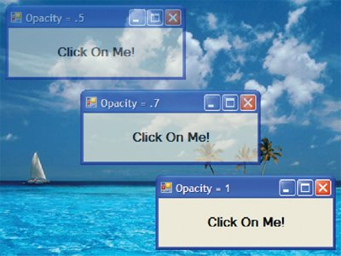
Tính trong suốt của Form (Form Transparency)
// MainForm.Designer.cs
partial class MainForm {
...
void InitializeComponent() {
...
this.Opacity = 0.5;
this.Text = "Opacity = 0.5";
this.TopMost = true;
...
}
}
‹#›

